Slide 1
8. L-属性定义的自底向上翻译
给定一个以LL文法为基础的L-SDD，可以修改这个文法，并在LR语法分析过程中计算这个新文法之上的SDD

Slide 2
例
1) T → F { T′.inh = F.val } T′ { T.val = T′.syn }
2) T′ → *F { T₁′.inh = T′.inh×F.val } T₁′ { T′.syn = T₁′.syn }
3) T′ → ε { T′.syn = T′.inh }
4) F → digit { F.val = digit .lexval }
  修改后的SDT，所有语义动作都位于产生式末尾
1) T→F M T′ { T.val=T′.syn }
M→ ε {M.i = F.val; M.s = M.i }
2) T′→*F N T₁′ { T′.syn= T₁′.syn }
N → ε {N.i1 = T′.inh;
N.i2 = F.val;
N.s = N.i1 × N.i2 }
3) T′→ε{ T′.syn= T′.inh }
4) F →digit { F.val = digit.lexval }
标记非终结符
(Marker Nonterminal)
访问未出现在该产生式中的符号的属性？

Slide 3
例
1) T→F M T ′ { T.val=T ′.syn }
M→ ε {M.i = F.val; M.s = M.i }
2) T′ →*F N T₁′ { T′.syn= T₁′.syn }
N → ε {N.i1 = T′.inh;
N.i2 = F.val;
N.s = N.i1 × N.i2 }
3) T′ →ε{ T′.syn= T′.inh }
4) F →digit { F.val = digit.lexval }
T
I₁:
S΄ →T ·
I₀:
S΄ → · T
T→ · FMT΄
F→ · d
I₄:
T→FM · T΄
T΄ → · *FNT΄
T΄ → · ，$
M
I₂:
T→F · MT΄
M→ · ，*/$
F
d
I₅:
T→FMT΄ · ，$
*
输入： 3 * 5
T’
d
I₆:
T΄ → · *FNT΄ F→ · d
I₃:
F→ d ·，*/$
I₇:
T΄ →*F · NT΄ N→ · ，*/$
F
0
3
*
N
$
d
SLR自动机
I₈:
T΄ →*FN · T΄
T΄ → · *FNT΄
T΄ → · ，$
3
I₉:
T΄ →*FNT΄ · ，$
T’

Slide 4
例
1) T→F M T ′ { T.val=T ′.syn }
M→ ε {M.i = F.val; M.s = M.i }
2) T′ →*F N T₁′ { T′.syn= T₁′.syn }
N → ε {N.i1 = T′.inh;
N.i2 = F.val;
N.s = N.i1 × N.i2 }
3) T′ →ε{ T′.syn= T′.inh }
4) F →digit { F.val = digit.lexval }
T
I₁:
S΄ →T ·
I₀:
S΄ → · T
T→ · FMT΄
F→ · d
I₄:
T→FM · T΄
T΄ → · *FNT΄
T΄ → · ，$
M
I₂:
T→F · MT΄
M→ · ，*/$
F
d
I₅:
T→FMT΄ · ，$
*
输入： 3 * 5
T’
d
I₆:
T΄ → * · FNT΄ F→ · d
I₃:
F→ d ·，*/$
I₇:
T΄ →*F · NT΄ N→ · ，*/$
F
0
2
4
6
3
*
N
$
F
M
*
d
SLR自动机
I₈:
T΄ →*FN · T΄
T΄ → · *FNT΄
T΄ → · ，$
3
T′inh=3
5
I₉:
T΄ →*FNT΄ · ，$
T’

Slide 5
例
1) T→F M T ′ { T.val=T ′.syn }
M→ ε {M.i = F.val; M.s = M.i }
2) T′ →*F N T₁′ { T′.syn= T₁′.syn }
N → ε {N.i1 = T′.inh;
N.i2 = F.val;
N.s = N.i1 × N.i2 }
3) T′ →ε{ T′.syn= T′.inh }
4) F →digit { F.val = digit.lexval }
T
I₁:
S΄ →T ·
I₀:
S΄ → · T
T→ · FMT΄
F→ · d
I₄:
T→FM · T΄
T΄ → · *FNT΄
T΄ → · ，$
M
I₂:
T→F · MT΄
M→ · ，*/$
F
d
I₅:
T→FMT΄ · ，$
*
输入： 3 * 5
T’
d
I₆:
T΄ → · *FNT΄ F→ · d
I₃:
F→ d ·，*/$
I₇:
T΄ →*F · NT΄ N→ · ，*/$
F
0
2
4
6
7
8
9
*
N
$
F
M
*
F
N
T′
SLR自动机
I₈:
T΄ →*FN · T΄
T΄ → · *FNT΄
T΄ → · ，$
3
T′inh=3
5
T₁′inh=15
syn=15
I₉:
T΄ →*FNT΄ · ，$
T’

Slide 6
例
1) T→F M T ′ { T.val=T ′.syn }
M→ ε {M.i = F.val; M.s = M.i }
2) T′ →*F N T₁′ { T′.syn= T₁′.syn }
N → ε {N.i1 = T′.inh;
N.i2 = F.val;
N.s = N.i1 × N.i2 }
3) T′ →ε{ T′.syn= T′.inh }
4) F →digit { F.val = digit.lexval }
T
I₁:
S΄ →T ·
I₀:
S΄ → · T
T→ · FMT΄
F→ · d
I₄:
T→FM · T΄
T΄ → · *FNT΄
T΄ → · ，$
M
I₂:
T→F · MT΄
M→ · ，*/$
F
d
I₅:
T→FMT΄ · ，$
*
输入： 3 * 5
T’
d
I₆:
T΄ → · *FNT΄ F→ · d
I₃:
F→ d ·，*/$
I₇:
T΄ →*F · NT΄ N→ · ，*/$
F
0
2
4
5
*
N
$
F
M
T′
SLR自动机
I₈:
T΄ →*FN · T΄
T΄ → · *FNT΄
T΄ → · ，$
3
T′inh=3
syn=15
I₉:
T΄ →*FNT΄ · ，$
T’

Slide 7
例
1) T→F M T ′ { T.val=T ′.syn }
M→ ε {M.i = F.val; M.s = M.i }
2) T′ →*F N T₁′ { T′.syn= T₁′.syn }
N → ε {N.i1 = T′.inh;
N.i2 = F.val;
N.s = N.i1 × N.i2 }
3) T′ →ε{ T′.syn= T′.inh }
4) F →digit { F.val = digit.lexval }
T
I₁:
S΄ →T ·
I₀:
S΄ → · T
T→ · FMT΄
F→ · d
I₄:
T→FM · T΄
T΄ → · *FNT΄
T΄ → · ，$
M
I₂:
T→F · MT΄
M→ · ，*/$
F
d
I₅:
T→FMT΄ · ，$
*
输入： 3 * 5
T’
d
I₆:
T΄ → · *FNT΄ F→ · d
I₃:
F→ d ·，*/$
I₇:
T΄ →*F · NT΄ N→ · ，*/$
F
0
1
*
N
$
T
SLR自动机
I₈:
T΄ →*FN · T΄
T΄ → · *FNT΄
T΄ → · ，$
val=15
I₉:
T΄ →*FNT΄ · ，$
T’

Slide 8
将语义动作改写为
可执行的栈操作
1) T→F M T ′ { T.val=T ′.syn }
M→ ε {M.i = F.val; M.s = M.i }
2) T′ →*F N T₁′ { T′.syn= T₁′.syn }
N → ε {N.i1 = T′.inh;
N.i2 = F.val;
N.s = N.i1 × N.i2 }
3) T′ →ε{ T′.syn= T′.inh }
4) F →digit { F.val = digit.lexval }
1) T→F M T′ {stack[top-2]. val = stack[top].syn; top = top-2;}
M→ ε {stack[top+1]. T′inh = stack[top].val; top = top+1;}
2) T′→*F N T₁′ {stack[top-3]. syn = stack[top].syn; top = top-3;}
  N → ε {stack[top+1]. T′inh = stack[top-2]. T΄inh × stack[top].val; top = top+1;}
  3) T′→ε{stack[top+1].syn = stack[top]. T′inh; top = top+1;}
4) F →digit {stack[top].val = stack[top]. lexval;}

Slide 9
给定一个以LL文法为基础的L-属性定义，可以修改这个文法，并在LR语法分析过程中计算这个新文法之上的SDD
首先构造SDT，在各个非终结符之前放置语义动作来计算它的继承属性， 并在产生式后端放置语义动作计算综合属性
对每个内嵌的语义动作，向文法中引入一个标记非终结符来替换它。每个这样的位置都有一个不同的标记，并且对于任意一个标记M都有一个产生式M→ε
如果标记非终结符M在某个产生式A→α{a}β中替换了语义动作a，对a进行修改得到a' ，并且将a'关联到M→ε 上。动作a'
  (a) 将动作a需要的A或α中符号的任何属性作为M的继承属性进行复制
  (b) 按照a中的方法计算各个属性，但是将计算得到的这些属性作为M的综合属性

Slide 10

第六章
中间代码生成1
南京信息工程大学 凌妙根

Slide 11
主要内容
类型表达式
声明语句的翻译
赋值语句的翻译

Slide 12
1. 类型表达式 (Type Expressions)
  基本类型是类型表达式
    int
    real
    char
    boolean
    type_error (出错类型)
    void (无类型)

Slide 13
类型表达式 (Type Expressions)
  基本类型是类型表达式
  可以为类型表达式命名，类型名也是类型表达式
  将类型构造符(type constructor)作用于类型表达式可以构成新的类型表达式
    数组构造符array
      若T是类型表达式，则array ( I, T )是类型表达式( I是一个整数)
类型 | 类型表达式
int [3] | array (3, int )
int [2][3] | array (2, array(3,int) )

Slide 14
类型表达式 (Type Expressions)
  基本类型是类型表达式
  可以为类型表达式命名，类型名也是类型表达式
  将类型构造符(type constructor)作用于类型表达式可以构成新的类型表达式
    数组构造符array
    指针构造符pointer
      若T 是类型表达式，则 pointer ( T ) 是类型表达式，它表示一个指针类型

Slide 15
类型表达式 (Type Expressions)
  基本类型是类型表达式
  可以为类型表达式命名，类型名也是类型表达式
  将类型构造符(type constructor)作用于类型表达式可以构成新的类型表达式
    数组构造符array
    指针构造符pointer

Slide 16
类型表达式 (Type Expressions)
  基本类型是类型表达式
  可以为类型表达式命名，类型名也是类型表达式
  将类型构造符(type constructor)作用于类型表达式可以构成新的类型表达式
    数组构造符array
    指针构造符pointer
    笛卡尔乘积构造符×：表示类型两两组合构成的列表
      若T₁ 和T₂是类型表达式，则笛卡尔乘积T₁ × T₂ 是类型表达式
    函数构造符→
      若T₁、T₂、…、T_{n} 和R是类型表达式，则T₁×T₂ ×…×T_{n}→ R是类型表达式

Slide 17
类型表达式 (Type Expressions)
  基本类型是类型表达式
  可以为类型表达式命名，类型名也是类型表达式
  将类型构造符(type constructor)作用于类型表达式可以构成新的类型表达式
    数组构造符array
    指针构造符pointer
    笛卡尔乘积构造符×
    函数构造符→
    记录构造符record
      若有标识符N₁ 、N₂ 、…、N_{n} 与类型表达式T₁ 、T₂ 、…、T_{n} ， 则
      record ( ( N₁ × T₁ ) × ( N₂ × T₂ )× …× ( N_{n} × T_{n} )) 是一个类型表达式

Slide 18
例
设有C程序片段： struct stype
{ char[8] name;
int score;
};
stype[50] table;
stype* p;
  和stype绑定的类型表达式
    record ( (name×array(8, char)) × (score × int) )
  和table绑定的类型表达式
    array (50, stype)
  和p绑定的类型表达式
    pointer (stype)

Slide 19
2. 声明语句的翻译
声明语句的翻译
对于声明语句，语义分析的主要任务就是收集标识符的类型等属性信息，并为每一个名字分配一个相对地址
  从类型表达式可以知道该类型在运行时刻所需的存储单元数量称为类型的宽度(width)，在编译时刻，就可以使用类型的宽度为每一个名字分配一个相对地址
名字的类型和相对地址信息保存在相应的符号表记录中

Slide 20
变量声明语句的SDT
enter( name, type, offset ):在符号表中为标识符name创建记录,将name的类型设置为type,相对地址设置为offset
① P →{ offset = 0 } D
② D → T id;{ enter( id.lexeme, T.type, offset );
offset = offset + T.width; }D
③ D → ε
④ T → B { t =B.type; w=B.width;}
C { T.type = C.type; T.width = C.width; }
⑤ T → ↑T₁{ T.type = pointer( T₁.type); T.width = 4; }
⑥ B → int { B.type = int; B.width = 4; }
⑦ B → real{ B.type = real; B.width = 8; }
⑧ C → ε { C.type=t; C.width=w; }
⑨ C → [num]C₁ { C.type = array( num.val, C₁.type);
C.width = num.val * C₁.width; }
符号 | 综合属性
B | type, width
C | type, width
T | type, width
变量 | 作用
offset | 下一个可用的相对地址
t, w | 将类型和宽度信息从语法分析树中的B结点传递到对应于产生式C →ε的结点

Slide 21
例： “real x; int i;”的语法制导翻译
①P →{ offset = 0 } D
②D → T id;{ enter( id.lexeme, T.type, offset );
offset = offset + T.width; }D
③D → ε
④T → B { t =B.type; w=B.width;}
C { T.type = C.type; T.width = C.width; }
⑤T → ↑T₁{ T.type = pointer( T₁.type); T.width = 4; }
⑥B → int { B.type = int; B.width = 4; }
⑦B → real{ B.type = real; B.width = 8; }
⑧C → ε { C.type=t; C.width=w; }
⑨C → [num]C₁ { C.type = array( num.val, C₁.type);
C.width = num.val * C₁.width; }
enter( x, real, 0 )
P
enter( i, int, 8 )
{a}
D
T
type=real
width=8
id
;
{a}
D
B
{a}
{a}
type=int
width=4
id
;
{a}
type=real
width=8
C
type=real
width=8
T
D
offset = 12
offset = 8
offset = 0
real
{a}
ε
t = real
w = 8
ε
{a}
B
{a}
C
{a}
t = int
w = 4
type=int
width=4
type=int
width=4
int
{a}
ε
{a}

Slide 22
例：数组类型表达式“int[2][3]”的语法制导翻译
①P →{ offset = 0 } D
②D → T id;{ enter( id.lexeme, T.type, offset );
offset = offset + T.width; }D
③D → ε
④T → B { t =B.type; w=B.width;}
C { T.type = C.type; T.width = C.width; }
⑤T → ↑T₁{ T.type = pointer( T₁.type); T.width = 4; }
⑥B → int { B.type = int; B.width = 4; }
⑦B → real{ B.type = real; B.width = 8; }
⑧C → ε { C.type=t; C.width=w; }
⑨C → [num]C₁ { C.type = array( num.val, C₁.type);
C.width = num.val * C₁.width; }
T
type=array(2, array(3,int))
width=24
B
{a}
C
type=array(2, array(3,int))
width=24
{a}
type=int
width=4
int
{a}
[
num
]
C
type=array(3,int)
width=12
{a}
[
num
]
C
type=int
width=4
{a}
t = int
w = 4
ε
{a}
https://pandolia.net/tinyc/index.html
欢迎阅读本书《自己动手写编译器》，本书将介绍一个非常简单的编译器（ TinyC 编译器）的实现，用简单和易于实现的实例来描述基本的编译原理及过程，

Slide 23
The End

Slide 24
期中考试回顾
8、构造正则表达式b*((ba)*|ab)的最小化DFA，请给出具体过程。（提示：非终结符在遇到输入符号进入到空串Ø时， 认为是进入到了不同的分组，可进行划分）（20分）

Slide 25
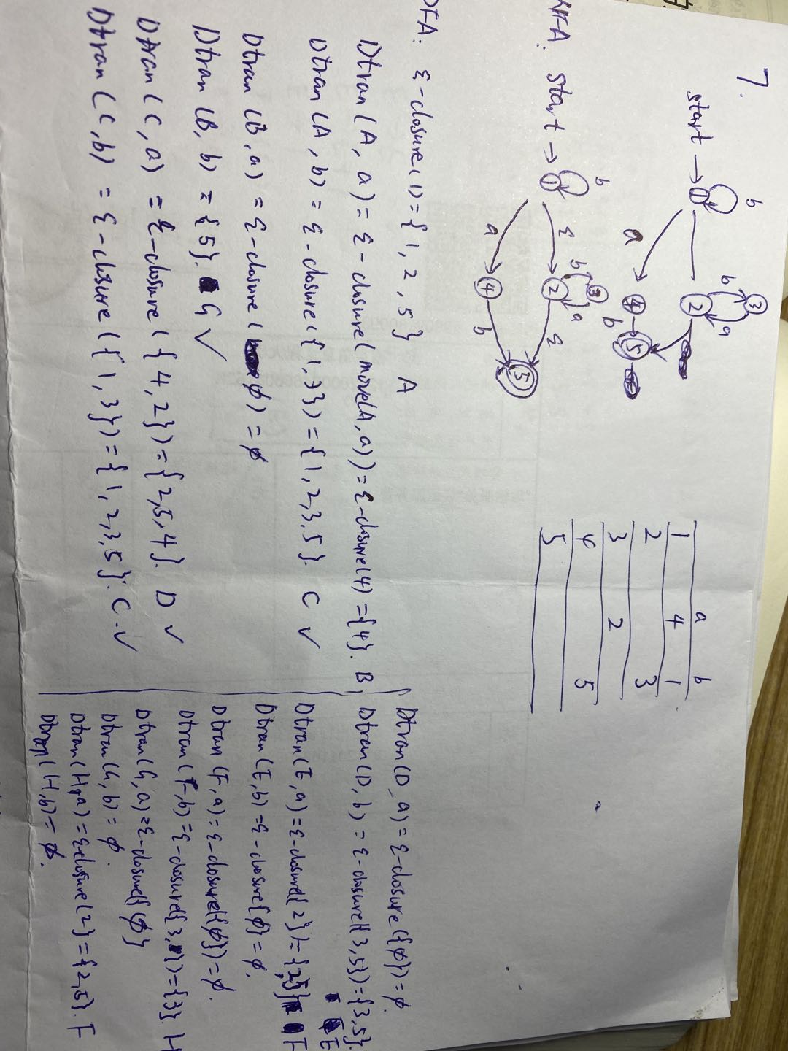

Slide 26
